Slide 1

4.7 运算符概述
书：表4-1简单列出了JavaScript中的运算符
表4-1是按照运算符的优先级排序的，前面的运算符优先级要高于后面的运算符优先级。被水平分割线分隔开来的运算符具有不同的优先级。
标题为A的列表示运算符的结合性，L（从左至右）或R（从右至左），
标题为N的列表示操作数的个数。
标题为“类型”的列表示期望的操作数类型，以及运算符的结果类型（在“→”符号之后）。

Slide 2
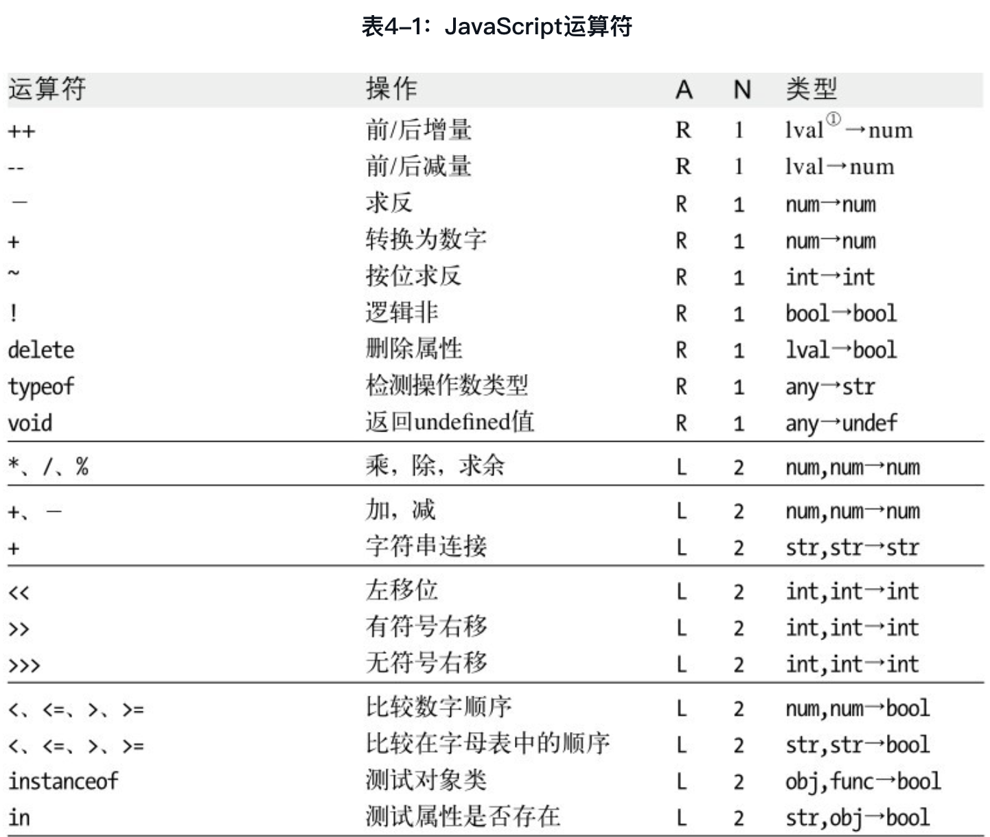
4.7 运算符概述
Notes:
这一页和下一页是表的截图。
表4-1是按照运算符的优先级排序的，前面的运算符优先级要高于后面的运算符优先级。被水平分割线分隔开来的运算符具有不同的优先级。
标题为A的列表示运算符的结合性，L（从左至右）或R（从右至左），
标题为N的列表示操作数的个数。
标题为“类型”的列表示期望的操作数类型，以及运算符的结果类型（在“→”符号之后）。

Slide 3
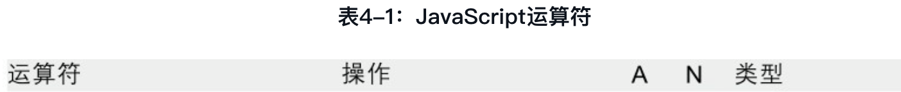
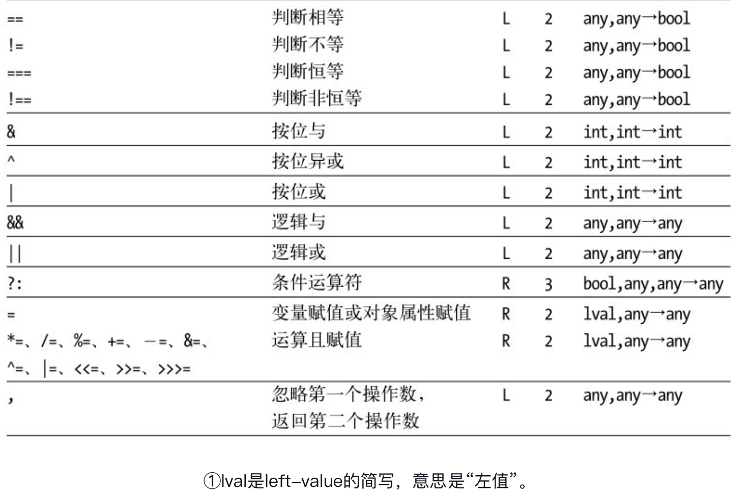
4.7 运算符概述
Notes:
后面会解释优先级、结合性和操作数类型的概念

Slide 4
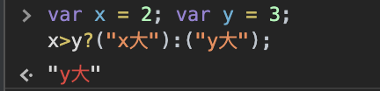
4.7 运算符概述
4.7.1 操作数的个数
表4-1中， 标题为N的列表示操作数的个数。
例子：
“*” “/” “%” 是二元运算符，将两个表达式合并成一个稍复杂的表达式
表达式-x中的“-”运算符就是一个一元运算符，是将操作数x求负值
条件判断运算符“?:”，它将三个表达式合并成一个表达式

Slide 5
4.7 运算符概述
4.7.2 操作数类型和结果类型
表4-1标题为“类型”的列中列出了运算符操作数的类型（箭头前）和运算结果的类型（箭头后）。
JavaScript运算符通常会根据需要对操作数进行类型转换（参照3.8节）。
乘法运算符“*”希望操作数为数字，但表达式"3"*"5"却是合法的

Slide 6
4.7 运算符概述
4.7.2 操作数类型和结果类型
有一些运算符对操作数类型有着不同程度的依赖。
例子
“+”运算符可以对数字进行加法运算，也可以对字符串作连接。
“<”比较运算符可以根据操作数类型的不同对数字进行大小值的比较，也可以比较字符在字母表中的次序先后。

Slide 7
4.7 运算符概述
4.7.3 左值
表4-1中的赋值运算符和其他少数运算符期望它们的操作数是lval类型。
左值（lvalue）指“表达式只能出现在赋值运算符的左侧”。
在JavaScript中，变量、对象属性和数组元素均是左值。
ECMAScript规范允许内置函数返回左值，但自定义函数则不能。

Slide 8
4.7 运算符概述
4.7.3 左值

Slide 9
4.7 运算符概述
4.7.4 运算符的副作用
有一些运算符具有副作用，前后的表达式运算有可能会相互影响。
例子：
“=”给变量或属性赋值，变量或属性的表达式的值都会发生改变。
“++”和“--”递增和递减，操作数会发生变化
delete：删除属性，会使得这个属性undefined。

Slide 10

4.7 运算符概述
4.7.5 运算符优先级
表4-1中优先级高的运算符（表格的顶部）的执行总是先于优先级低（表格的底部）的运算符。
例子：
乘法和除法的优先级高于加法和减法，赋值运算的优先级非常低，通常总是最后执行的。圆括号可强行指定运算次序。
Notes:
图2：尽管typeof是优先级最高的运算符之一，但typeof也是在两次属性访问和函数调用之后执行的。

Slide 11
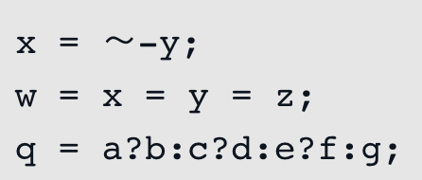




4.7 运算符概述
4.7.6 运算符的结合性
表4-1中标题为A的列说明了运算符的结合性。
结合性指定了在多个具有同样优先级的运算符表达式中的运算顺序。
例子
Notes:
图1：减法运算符具有从左至右的结合性
图3是图2的等价写法

Slide 12
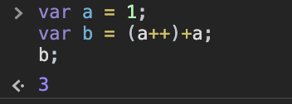
4.7 运算符概述
4.7.7 运算顺序
JavaScript总是严格按照从左至右的顺序来计算子表达式。
例如
表达式w=x+y*z，将首先计算子表达式w，然后计算x、y和z，然后，y*z，再加上x的值，最后赋值给w。
只有在任何一个表达式具有副作用而影响到其他表达式的时候，其求值顺序才会和看上去有所不同。
例如：
Notes:
例子中，不是赋值给b之后才将a值加1的，而是在计算完成a++时，a 的值加1。

Slide 13
4.8 算术表达式
*（乘）、/（除）、%（求余）、-（减）的注意点
在必要时将操作数转换为数字， 无法转换为数字的操作数都转换为NaN值，算术运算的结果也是NaN。
JavaScript中，所有的数字都是浮点型，除法运算的结果也是浮点型，比如，5/2的结果是2.5，而不是2。
除数为0的运算结果为正无穷大或负无穷大，而0/0的结果是NaN，所有这些运算均不会报错。
运算符“%”计算的是第一个操作数对第二个操作数的模（余数）。
5%2 结果是1
-5%2 结果是-1
6.5%2.1结果是0.2
Notes:
本节涵盖了那些进行算术计算的运算符，以及对操作数的算术操作。先讲解简单的乘法、除法和减法。
加法运算符单独占一节，因为加法同样可以做字符串连接操作，并且其类型转换有些特殊。一元运算符和位运算符同样在单独的两节中会讲到。

Slide 14
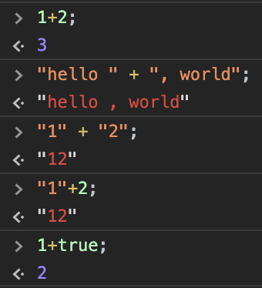
4.8 算术表达式
4.8.1 “+”运算符
例子：
Notes:
当两个操作数都是数字或都是字符串的时候，计算结果是显而易见的。
然而对于其他情况来说，加号的转换规则优先考虑字符串连接，如果其中一个操作数是字符串或者转换为字符串的对象，另外一个操作数将会转换为字符串。
如果两个操作数都不是类字符串（string-like）的，那么都将进行算术加法运算。

Slide 15
4.8 算术表达式
4.8.1 “+”运算符
【总结】
如果其中一个操作数是对象，则对象转换为原始类值（参照3.8.3节）
在进行了对象到原始值的转换后，如果其中一个操作数是字符串的话，另一个操作数也会转换为字符串，然后进行字符串连接。
否则，两个操作数都将转换为数字（或者NaN），然后进行加法操作。
Notes:
如果其中一个操作数是对象，则对象转换为原始类值（参照3.8.3节）：
日期对象通过toString（）方法执行转换，其他对象则通过valueOf（）方法执行转换（如果valueOf（）方法返回一个原始值的话）。由于多数对象都不具备可用的valueOf（）方法，因此它们会通过toString（）方法来执行转换。

Slide 16
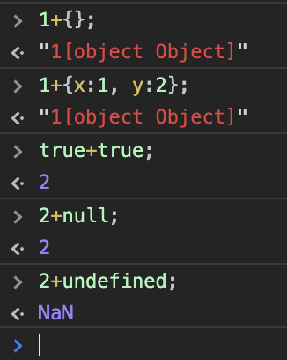
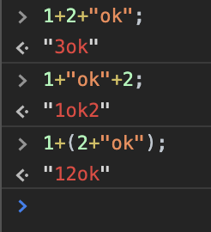
4.8 算术表达式
例子
Notes:
图2：当加号运算符和字符串和数字一起使用时，需要考虑加法的结合性的对运算顺序的影响。运算结果是依赖于运算符的运算顺序的

Slide 17
4.8 算术表达式
4.8.2 一元算术运算符
+、-、++和 - -
“+”和“-”是一元运算符，也是二元运算符
一元加法(+)
把操作数转换为数字或NaN，并返回。如果操作数本身就是数字，则直接返回这个数字。
一元减法（-）
当“-”用做一元运算符时，它会根据需要把操作数转换为数字，然后改变运算结果的符号。
Notes:
一元运算符作用于一个单独的操作数，并产生一个新值。在JavaScript中，一元运算符具有很高的优先级，而且都是右结合。
本节将讲述一元算术运算符（+、-、++和--），必要时，它们会将操作数转换为数字。需要注意的是，“+”和“-”是一元运算符，也是二元运算符。

Slide 18
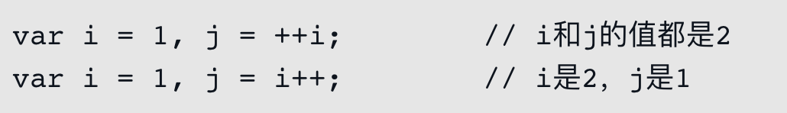
4.8 算术表达式
4.8.2 一元算术运算符
递增（++）
对其操作数进行加一操作，操作数是一个左值（lvalue）（变量、数组元素或对象属性）。
返回值依赖于它相对于操作数的位置。
前增量
后增量
前增量
后增量
Notes:
递增“++”运算符的返回值依赖于它相对于操作数的位置。当运算符在操作数之前，称为“前增量”（pre-increment）运算符，它对操作数进行增量计算，并返回计算后的值。当运算符在操作数之后，称为“后增量”（post-increment）运算符，它对操作数进行增量计算，但返回未做增量计算的（unincremented）值。

Slide 19
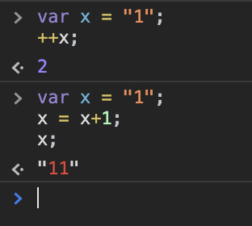
4.8 算术表达式
4.8.2 一元算术运算符
递增（++）
【注意】
表达式++x并不总和x=x+1完全一样
“++”运算符从不进行字符串连接，它会将操作数转换为数字并增1。

Slide 20
4.8 算术表达式
4.8.2 一元算术运算符
递增（++）
【注意】
JavaScript会自动进行分号补全，因此不能在后增量运算符和操作数之间插入换行符。
不管是前增量还是后增量，这个运算符通常用在for循环中，用于控制循环内的计数器。
Notes:
for循环中见5.5.3节。

Slide 21
4.8 算术表达式
4.8.2 一元算术运算符
递减（--）
对其操作数进行减一操作，操作数是一个左值。
和“++”运算符一样，递减“--”运算符的返回值依赖于它相对操作数的位置
当递减运算符在操作数之前，操作数减1并返回减1之后的值。当递减运算符在操作数之后，操作数减1并返回减1之前的值。
当递减运算符在操作符的右侧时，运算符和操作数之间不能有换行符。

Slide 22
4.8 算术表达式
4.8.3 位运算符
位运算符可以对由数字表示的二进制数据进行更低层级的按位运算。
在JavaScript编程中并不常用。

Slide 23
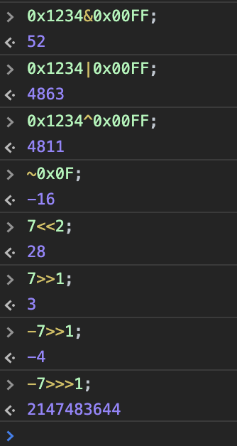
4.8 算术表达式
4.8.3 位运算符
按位与（&）
按位或（|）
按位异或（^）
按位非（～）
左移（<<）
带符号右移（>>）
无符号右移（>>>）
Notes:
前4个运算符都是对操作数的每个位进行布尔运算，这里将操作数的每个位当做布尔值（1=true，0=false），其他三个位运算符用来进行左移位和右移位。
位运算符“&”对它的整型操作数逐位执行布尔与（AND）操作。
位运算符“|”对它的整型操作数逐位执行布尔或（OR）操作。
位运算符“|”对它的整型操作数逐位执行布尔异或（XOR）操作
运算符“～”是一元运算符，位于一个整型参数之前，它将操作数的所有位取反。
左移（<<）将第一个操作数的所有二进制位进行左移操作，移动的位数由第二个操作数指定，移动的位数是0～31之间的一个整数。
运算符“>>”将第一个操作数的所有位进行右移操作，移动的位数由第二个操作数指定，移动的位数是0～31之间的一个整数。
无符号右移（>>>）和运算符“>>”一样，只是左边的高位总是填补0，与原来的操作数符号无关

